Slide 1



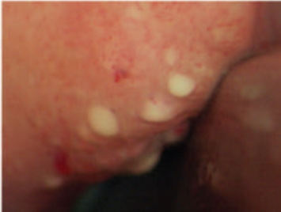
Bilharziose génitale féminine
  Aspects coelioscopiques
O.THIAM
Chef de Département Santé mère enfant, UFR2S, UGB
Coordonnateur Adjoint DES Gyn Obs, UFR2S, UGB
Chef de service maternité CHR de Saint-Louis

Slide 2
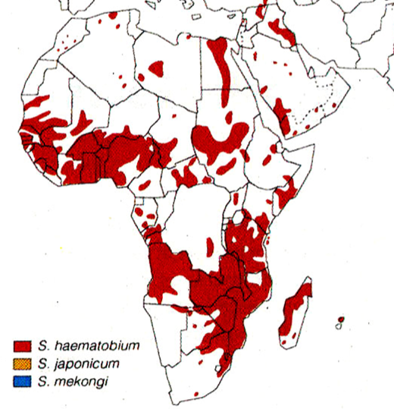


Epidémiologie
  450 millions
  de personnes à risque
  Approx. 56 millions
  de femmes et jeunes filles en situation de vulnérabilité
Distribution de l’infection S. haematobium en Afrique,
Carte de l’Organisation Mondiale de la Santé.
Source: APUD: Hotez, Peter & Fenwick, Alan & Kjetland, Eyrun. (2009). Africa's 32 cents solution for HIV/AIDS. PLoS neglected tropical diseases. 3. e430. 10.1371/journal.pntd.0000430.
WHO (from page 16 in [41], image WHO 92721).doi:10.1371/journal.pntd.0000430.g0

Slide 3
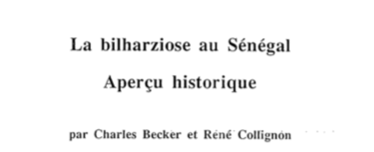
Historique

Slide 4
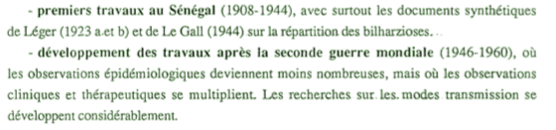


Historique

Slide 5
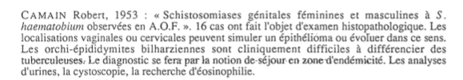


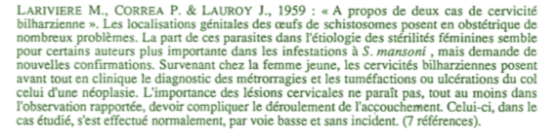
Historique

Slide 6
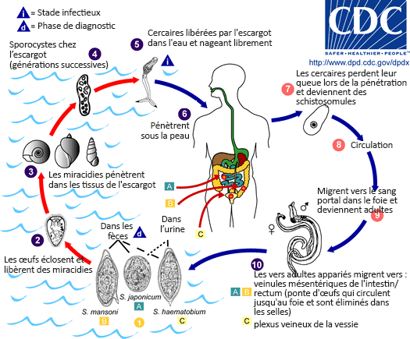



Cycle de transmission
Cycle de transmission
La schistosomiase humaine est très répandue en Afrique dans les zones rurales et urbaines.
Elle se transmet par contact cutané avec de l'eau douce infestée.
Le ver pond des œufs qui se déposent dans les organes et certains œufs sont excrétés.
et col de l'utérus
Transmission de l’infection S. haematobium et phase de diagnostic
Source: Schistosomiasis CDC. DPDx - Laboratory Identification of Parasites of Public Health Concern Disponible à: https://www.cdc.gov/dpdx/schistosomiasis/index.html Les mises en évidence ne font pas partie de la source.

Slide 7
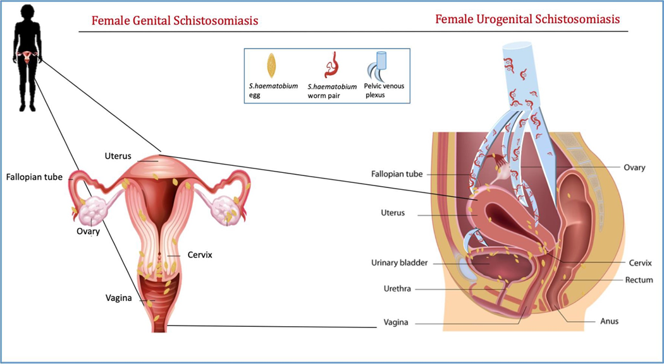
Localisation

Slide 8
Diagnostic
Clinique muette ou signes non spécifiques
Grave de part ses complications : fertilité, cancer du col utérin ?
Diagnostic possible / Colposcopie
Au Sénégal, endémique dans toutes les régions sauf à Dakar. Depuis 1999, Programme national de lutte, Saint-Louis, prévalence très élevée, peu d’informations sur la BGF
OMS (2015)→ aide visuelle (Atlas)

Slide 9
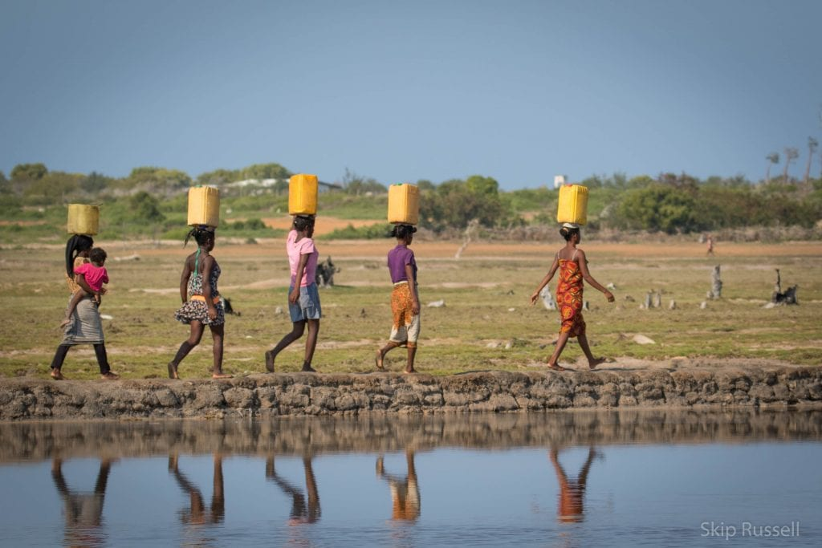
Diagnostic Clinique
Femmes et jeunes filles présentant des symptômes urogénitaux et ayant été en contact avec de l'eau douce.
Pertes vaginales
Pertes de sang
Saignement après rapport sexuel ou spotting
Démangeaisons génitales, sensation de brûlure
Douleurs pelviennes, douleurs pendant/après rapport sexuel
Urines teintées de sang
Des femmes et des enfants transportant de l'eau dans les marais salins près d'Ifaty, à Madagascar.
Source: Skip Russell (CC BY-NC-ND 2.0).
Source: : WHO Library (2015) Female genital schistosomiasis: a pocket atlas for clinical health-care professionals. Available here

Slide 10


Slide 11
Physiopathologie des images
Parasite adulte dans les sang,
œufs urinaire et tissus (col utérin)
Speculum, colposcopie : ulcérations, aspect en caoutchou, lésions inflammatoire locale, vasculaire

Slide 12
Physiopathologie des images

Slide 13
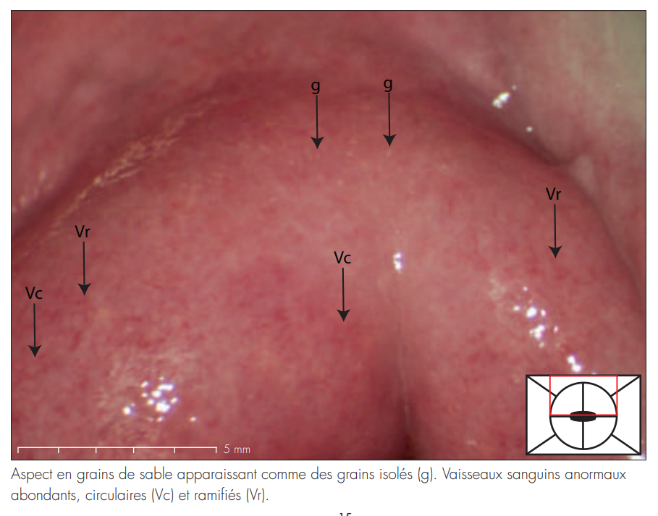
Diagnostic colposcopique
Women & Girls with urogenital symptoms and who have had contact with fresh water
Vaginal discharge
Bloody discharge
Bleeding after intercourse or spotting
Genital itching or burning sensation
Pelvic pain or pain during or after intercourse
Bloody urine.
Girls may present with some of the above symptoms.
La BGF est diagnostiquée par une inspection visuelle de lésions caractéristiques sur le col de l'utérus et la paroi vaginale :
Aspect granuleux,
taches jaunâtres homogènes d’aspect granuleux, ou
Papules d’aspect caoutchouteux
Source: Bibliothèque OMS (2017), Bilharziose Génitale chez la Femme, Atlas de poche pour les professionnels de la santé. Diponible ICI.

Slide 14
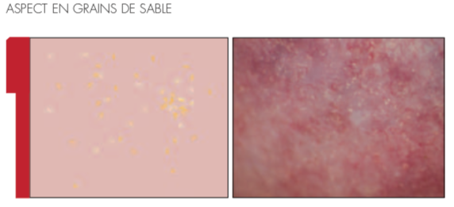
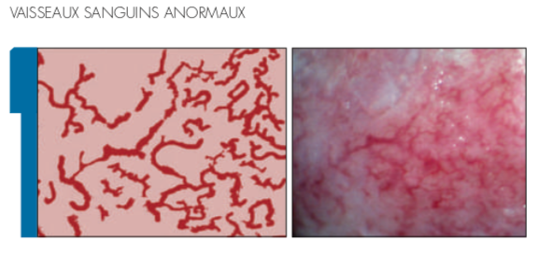
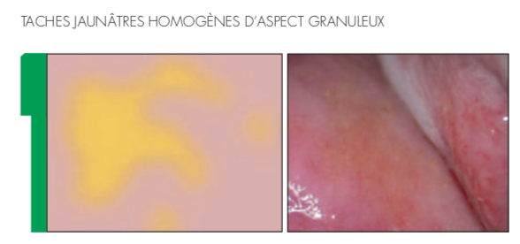
Vaisseaux sanguins irréguliers
Images en grains de sable

Slide 15

A
B
Images en «caoutchouc»

Slide 16
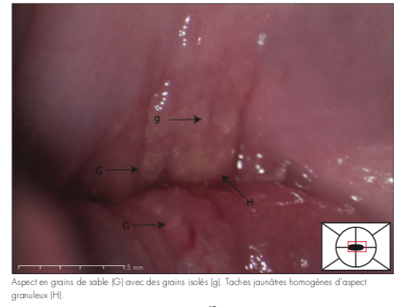
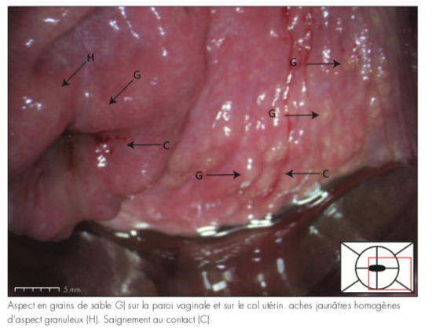
Images en grains de sable

Slide 17

Maternité du CHR de Saint-Louis

Slide 18
Résultats : caractéristiques sociodémographiques
Paramètres | Présence de lésions | Absence de lésions | P value
Age | 42,6 ± 11,3 | 45,3 ± 11,4 | 0,16
Gestité | 4,98 ± 2,68 | 4,57 ± 2,73 | 0,3
Parité | 4,48 ± 2,58 | 4,23 ± 2,65 | 0,58
Profession Sans Avec | 32 (64%) 18 (36%) | 87 (71%) 34 (28,1%) | 0,3
Activité génitale Activité Ménopausée | 32 (67%) 16 (33%) | 75 (67%) 37 (33%) | 0,9

Slide 19
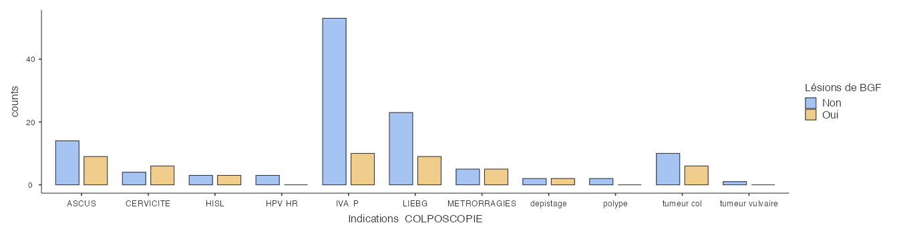
Résultats : Indications de la colposcopie
Notes:
Commenter
IVA positve
Métrorragies
Cervicite
Tumeurs du col utérin

Slide 20
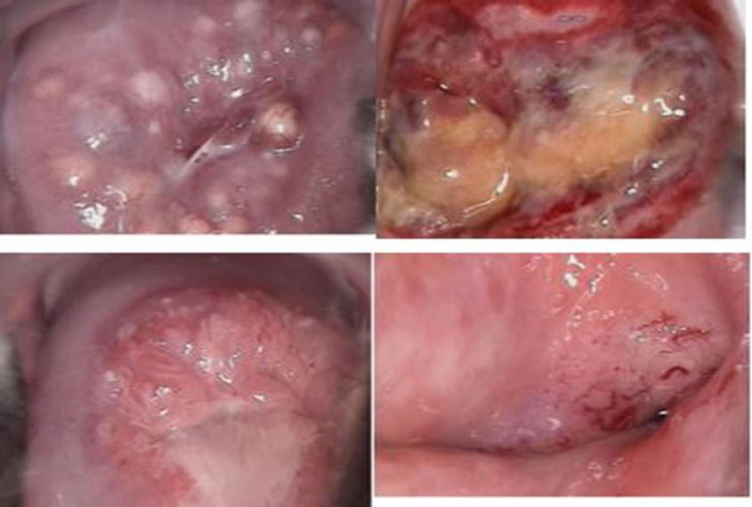
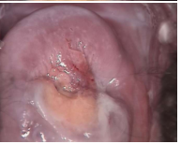
Résultats colposcopiques
Aspects colposcopies suspects de BGF
  Aspect en gains de sables (18 femmes → 38%)
  Images en « caoutchouc »
  Vaisseaux sanguins irréguliers
  Taches jaunes homogènes
Chez certaines on retrouve 2 à 3 signes
Thiam et al.
D

Slide 21
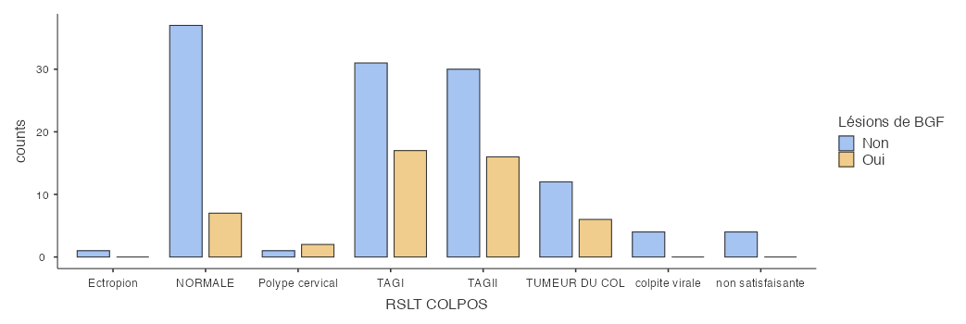
Résultats colposcopiques

Slide 22
Résultats anatomo-pathologiques
Lésion de BGF
Œuf de bilharzie
Lésions vaginales secondaires à une infection bilharzienne
Présence d’œufs embryonnés de bilharzie à éperons terminaux
Thiam et al.
Notes:
Au cours du dépistage du cancer du col, nous pouvons noter la présence de lésions telle que la BGF
Schistosomiase haematobium

Slide 23
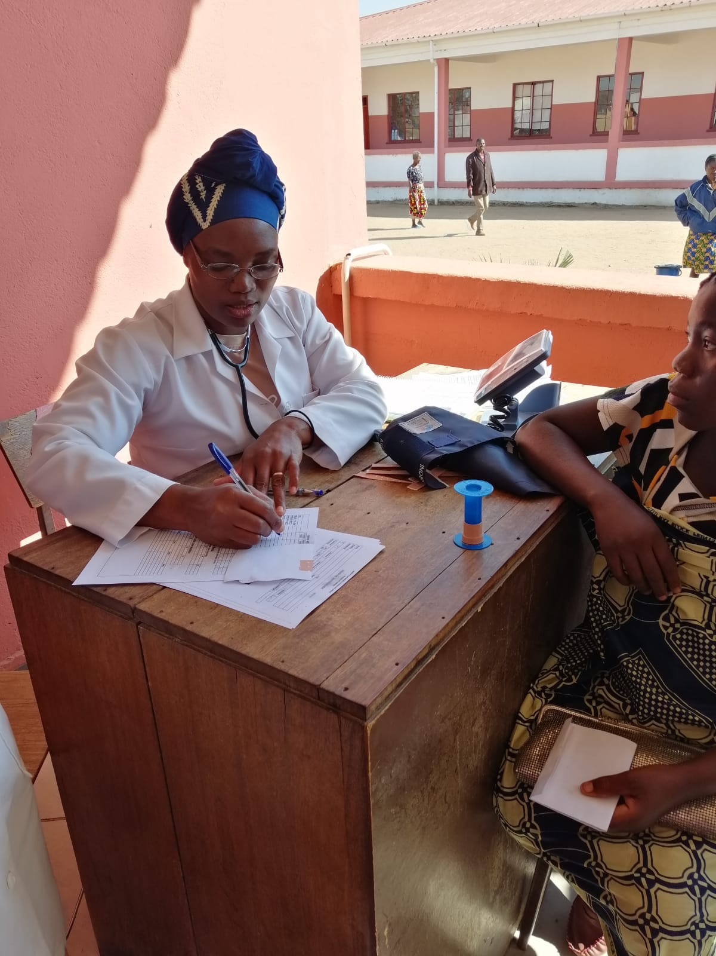
Pronostic
Complications
Saignement pendant l'examen (saignement de contact)
Infertilité
Avortement ou grossesse extra-utérine
Miction involontaire lors de toux, du rire, en sautant, etc.
Ulcères génitaux
Tumeurs (vulve, vagin, col de l'utérus)
Les autres complications de la bilharziose incluent l'anémie, retards de croissance, crampes abdominales, difficultés d'apprentissage et absentéisme scolaire.
Source: Bibliothèque OMS (2017), Bilharziose Génitale chez la Femme, Atlas de poche pour les professionnels de la santé. Diponible ICI.
Hôpital Catholique Chiolu
Source: caritasprovitaegradu

Slide 24
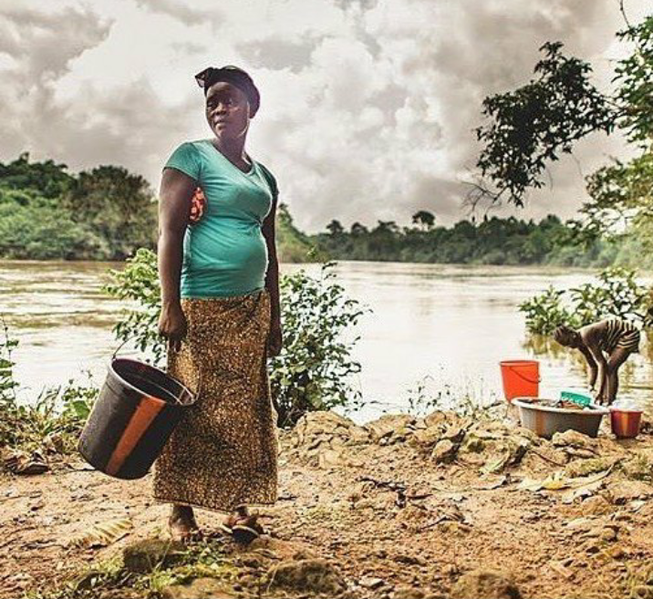



Prévention
Si un cas de BGF est observé, il y en a probablement beaucoup d'autres dans la même région. Toutes celles qui fréquentent la même source d'eau sont à risque.
Identifier les enfants qui peuvent avoir une bilharziose précoce.
Dans les zones endémiques, le traitement régulier des jeunes filles lors des traitements médicamenteux de masse en communautés et dans les écoles est important pour prévenir la BGF.
S’assurer que les membres de la communauté sont conscients des risques et de l'impact de la BGF.
Garantir l’accès aux traitements préventifs et curatifs.
Une femme allant chercher de l'eau
Source: Wikemedia

Slide 25
Conclusion et Recommandations
Une réalité dans notre pratique, peu connue par les prestataires
Femme jeune multigeste, aspect en grains de sables ou plaque sableuse
Formation des prestataires : Infirmiers, Sages femmes, Gynécologues sur la détection
Analyse des images colposcopiques→ valeur diagnostique : Outil de détection objective des lésions causées par BGF et Alternative abordable au laboratoire
Sensibilisation des autorités et la communauté/ Intégration recherche HPV et Schistosoma haematobium
Notes:
les résultats de notre étude nous montrent que la BGF est une réalité dans notre pratique quotidienne. Elle survient chez la femme adulte, multigeste sans profession, dont l’examen retrouve une IVA négative. Ainsi, il convient de former les prestataires de soins sur la reconnaissance des lésions liées à la bilharziose génitale et de sensibiliser la population

Slide 26
